Slide 1
Oggetto del progetto
Problema:
Un’inadeguata gestione dei turni di lavoro nei dipendenti di un'azienda può portare diversi problemi tra cui:
Problemi di salute dovuti alla disequità dei turni
Costi di gestione più elevati
Complessità nella pianificazione
Influenzamento negativo della produttività
Soluzione:
Un’applicazione web che gestisce i turni dell’azienda permettendo una maggiore precisione e controllo.
Possibilità per il lavoratori di organizzare meglio le loro giornate, migliorando l’equilibrio vita-lavoro e pertanto aumentando la produttività e la salute

Slide 2
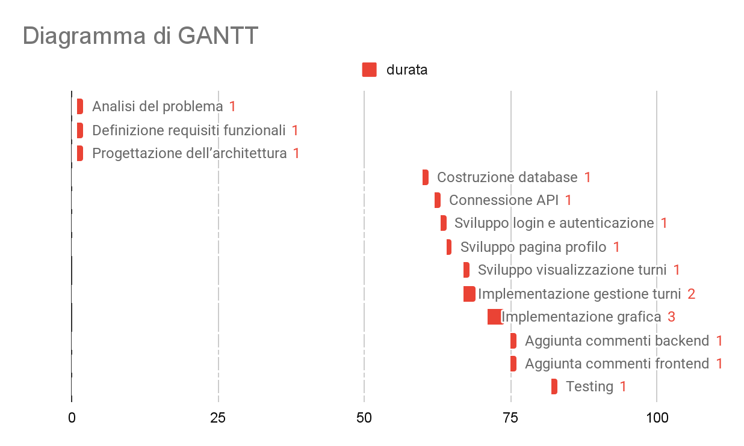
GANTT

Slide 3
Distribuzione del team
Nardini Pietro - Team Leader/Backend developer
Fiorini Francesco - Frontend developer
D’Angelo Roberto - Frontend developer
Amà Tommaso - Backend developer

Slide 4


Evidenze delle cerimonie
Il gruppo non ha effettuato incontri in presenza, ma ha usufruito di sistemi di telecomunicazione quali Google Meet e Whatsapp, per organizzare e discutere le diverse parti del progetto.

Slide 5
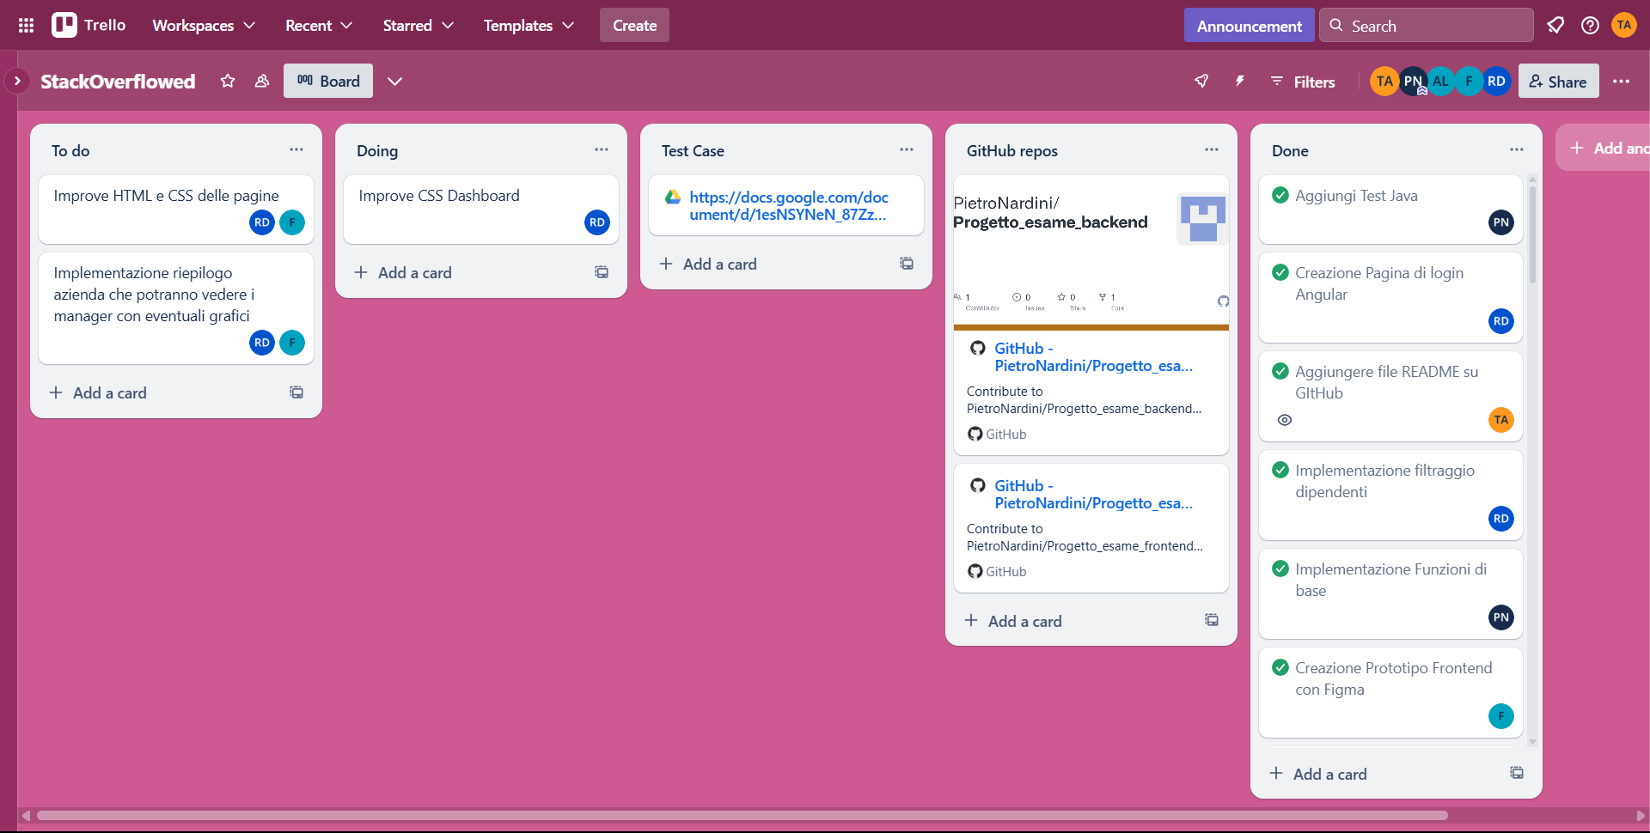
Screenshot di Trello
Il trello è stato utilizzato per ricordare le task da completare e organizzare il progetto in modo ordinato

Slide 6
Test cases (esempio)
Test Case #:
System: HRFlow
Designed by: StackOverflowed
Executed by:
Short Description: Test del servizio di assegnazione turni di HRFlow
Test Case Name: Assegnazione turni
Subsystem: Turni
Design Date: 22/05/2025
Execution Date:
Pre-conditions
Il Manager è registrato sulla piattaforma, la tabella di inserimento dati compare sullo schermo
Step | Action | Expected System Response | Pass/Fail | Comment
1. | L’utente clicca sul bottone “aggiungi turni” | Si apre la pagina di aggiunta turni con un form da compilare
2. | L’utente inserisci i dati desiderati e preme sul bottone “aggiungi” | Il form viene controllato e se i dati sono validi, viene inserito nel database il turno richiesto, l’utente viene rispedito alla home.
Post-conditions
I nuovi turni sono inseriti nel database e visibili dai dipendenti

Slide 7
Funzionalità implementate
Login con riconoscimento del ruolo (dipendente o manager)
Calendario con turni assegnati per i dipendenti
Pagina profilo con dati e calcolo ore/stipendio
Interfaccia manager per aggiunta/rimozione turni
...

Slide 8
Dettaglio di una funzionalità
Per aggiungere un turno un manager, dopo aver effettuato il login che lo porterà nella dashboard, deve selezionare nell’header “aggiungi ore”.
Questo lo porterà in una pagina con un form da compilare, selezionando il dipendente, l’orario del turno e il tipo(normale/straordinario).
Infine cliccare il bottone “Assegna Ore” il quale avvierà l’assegnazione e riporterà l’utente alla dashboard

Slide 9
Feedback dell'esperienza
Il progetto nonostante impegnativo è stato anche stimolante, il team ha lavorato in armonia, senza litigi e accettando commenti e nuove idee.
Il lavoro è stato fluido e senza intoppi, e nel caso un membro avesse dei dubbi, il resto del team era subito presente per aiutare.
L’unica parte che potrebbe essere migliorata è l’organizzazione, dato che nonostante abbia funzionato bene, il team ha aggiunto attività non considerate all’inizio del progetto.

